Slide 1
Subconsultas, Subselects, Subquerys, Inner Querys
… una consulta dentro de otra consulta

Slide 2
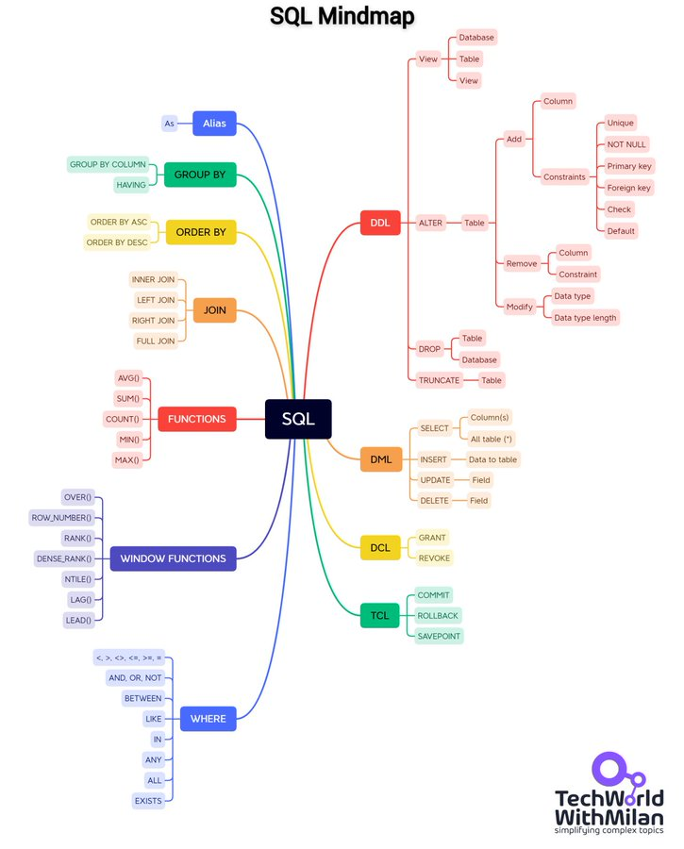

Slide 3
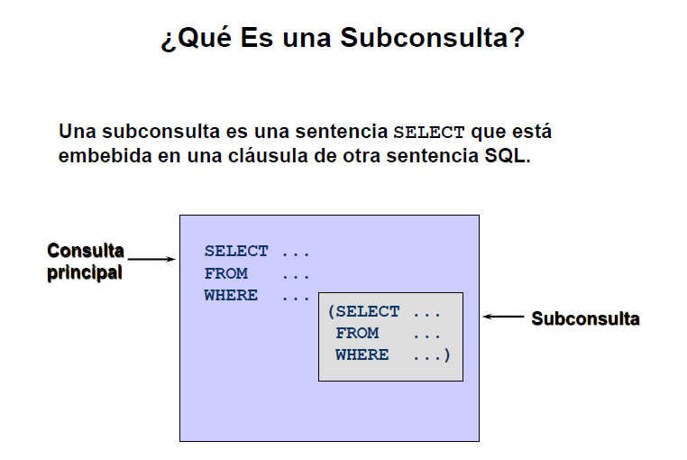

Slide 4
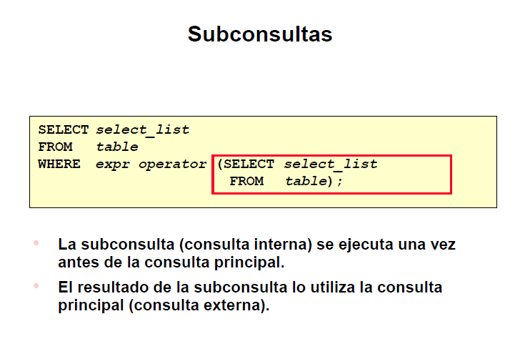

Slide 5
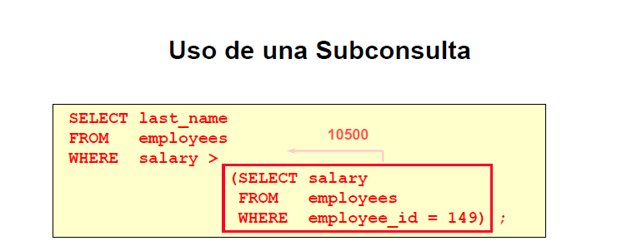

Slide 6
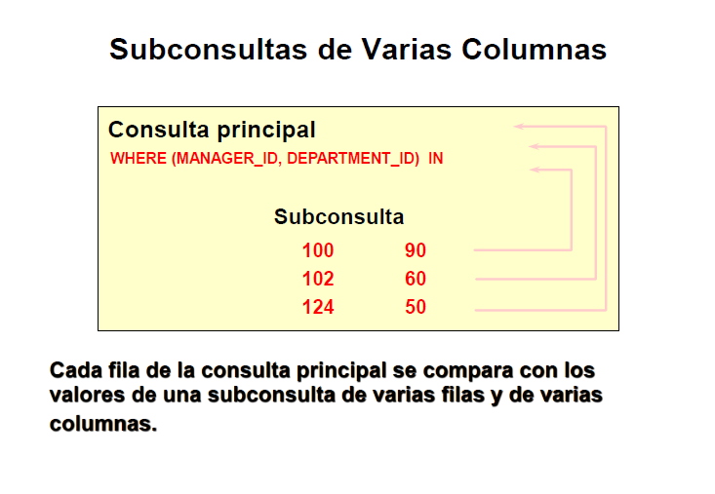

Slide 7
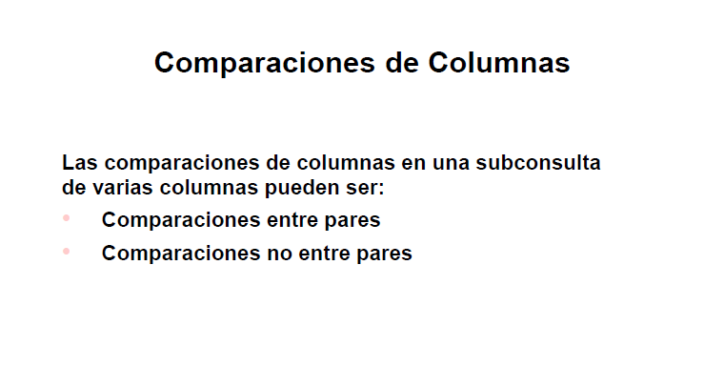

Slide 8
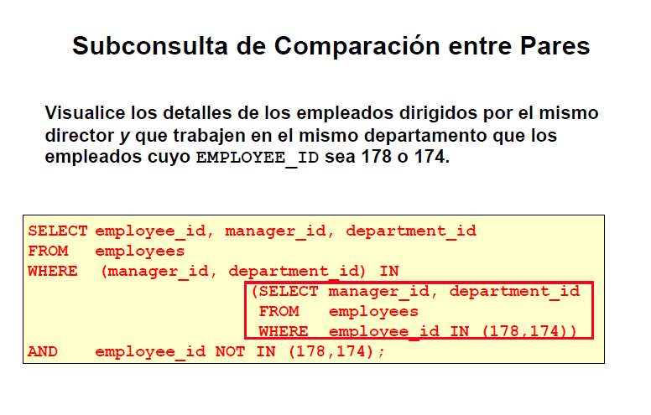

Slide 9
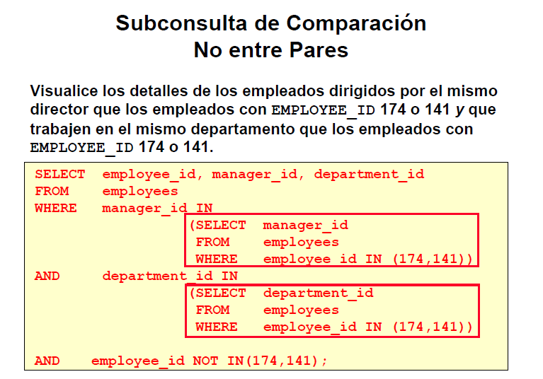

Slide 10
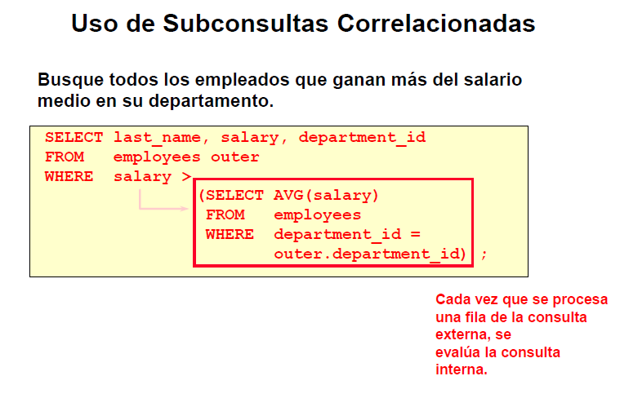

Slide 11
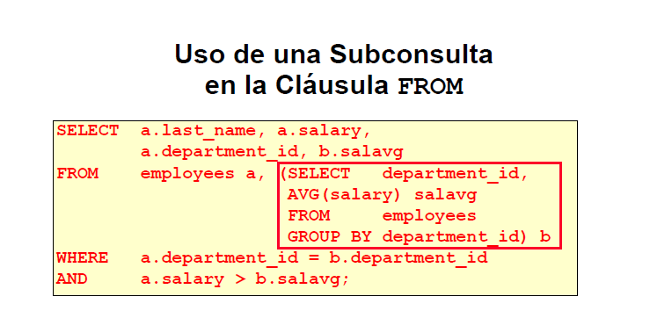

Slide 12
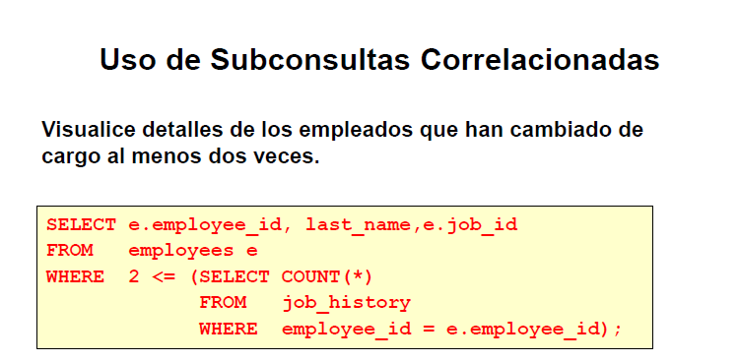

Slide 13
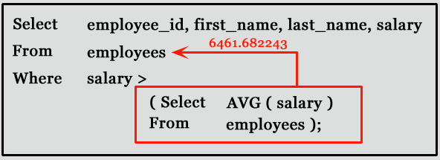
Subselect ESCALARES. En la claúsula
¡¡¡Devuelve un único valor en un único campo!!!
Van en el Where o en el Order By (nunca en Group By)

Slide 14
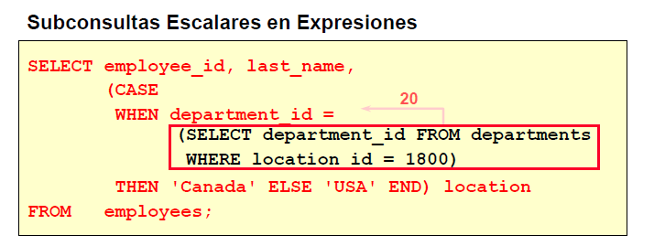
Subselect ESCALARES. En el Select
¡¡¡Devuelve un único valor en un único campo!!!

Slide 15
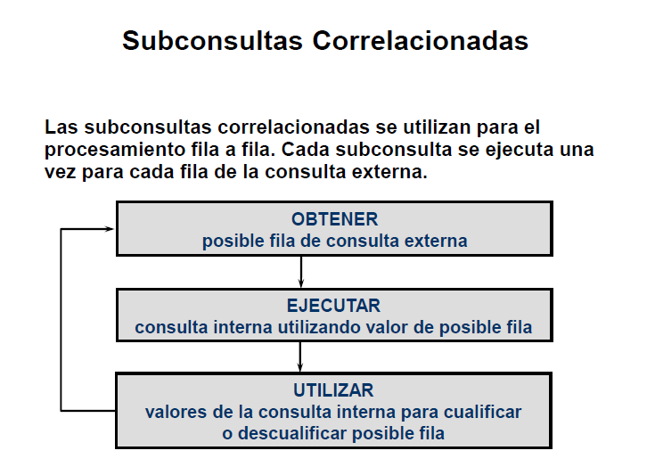

Slide 16
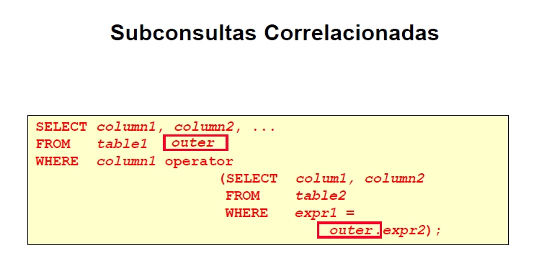
La subconsulta hace referencia a una columna de una tabla en la consulta principal.

Slide 17
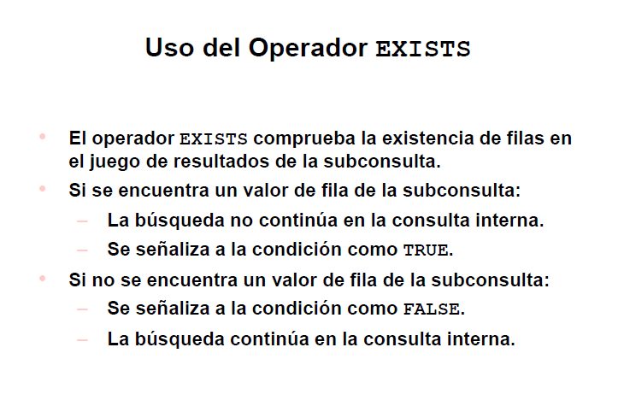

Slide 18
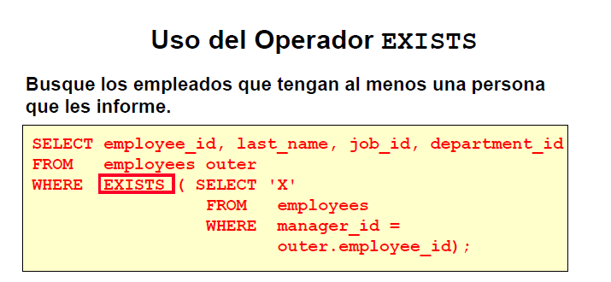

Slide 19
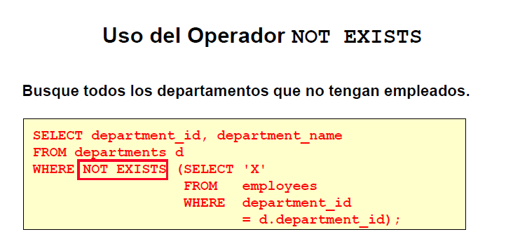

Slide 20
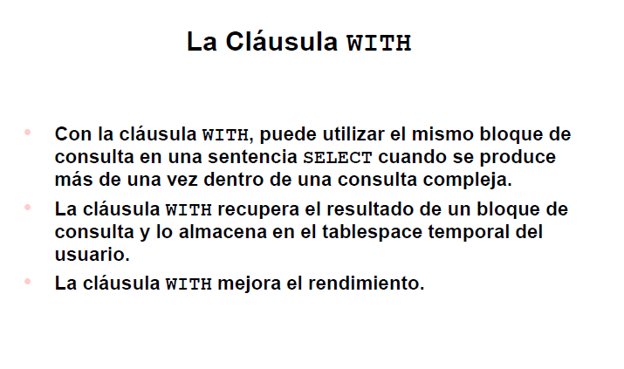
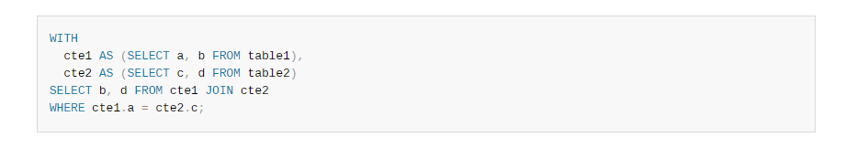

Slide 21
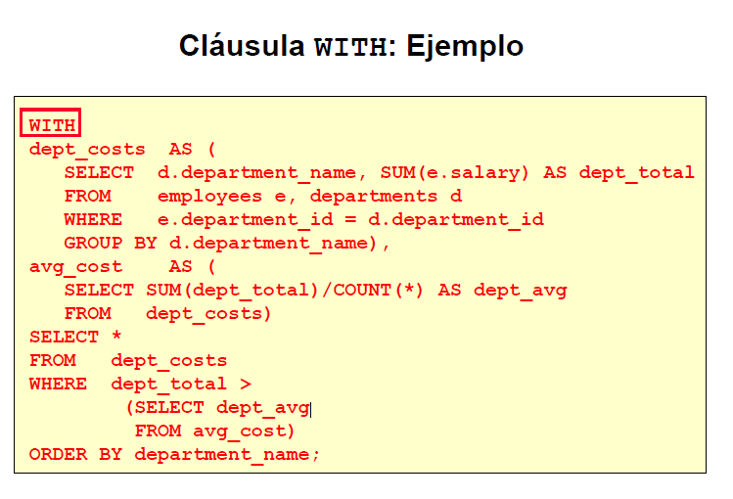

Slide 22
Consejos y recomendaciones
Una subconsulta debe estar siempre entre paréntesis.
Se debe colocar una subconsulta en el lado derecho del operador de comparación.
Las subconsultas no pueden manipular sus resultados internamente, por lo tanto, la cláusula ORDER BY no se puede agregar a una subconsulta. Puede usar una cláusula ORDER BY en la instrucción SELECT principal (consulta externa), que será la última cláusula.
Utilice operadores de una sola fila con subconsultas de una sola fila.
Si una subconsulta (consulta interna) devuelve un valor nulo a la consulta externa, la consulta externa no devolverá ninguna fila al usar ciertos operadores de comparación en una cláusula WHERE.

Slide 23
Consejos y recomendaciones
Mecanismo muy útil junto con INSERT
Inserta en la Tabla A los registros que la Tabla B que cumplan una condición más unos datos fijos (hacer un INSERT - SELECT)
Idem con UPDATE y DELETE.
Aunque es recomendable operar con extrema cautela este tipo de operaciones
El uso de subselects no está enfrentado al uso de Joins, pero es cierto que este último suele ser más eficiente y rápido pues las columnas PK y FK suelen estar indexadas. Más info en https://www.navicat.com/en/company/aboutus/blog/1704-joins-versus-subqueries-which-is-faster

